Slide 1
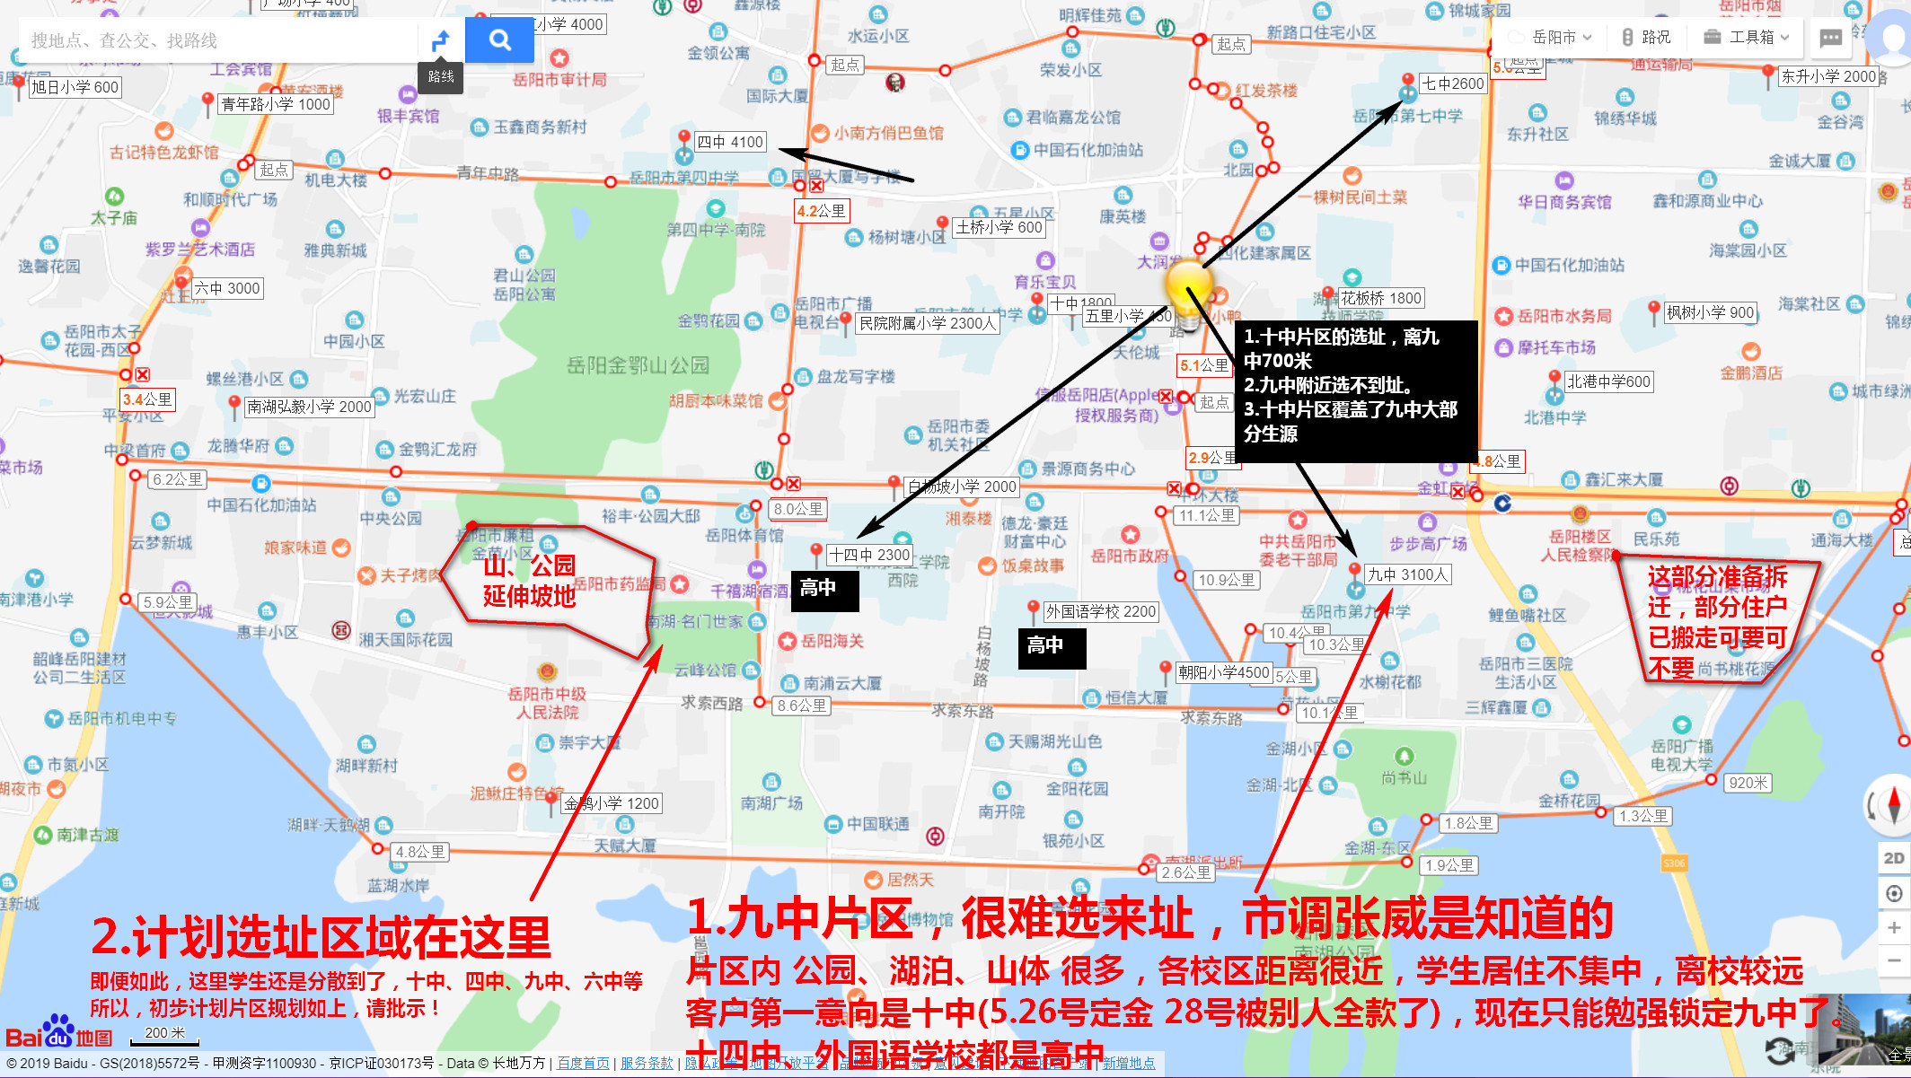
Notes:
https://j.map.baidu.com/Ydqg-

Slide 2
二次修改
原因：跨度太大

Slide 3
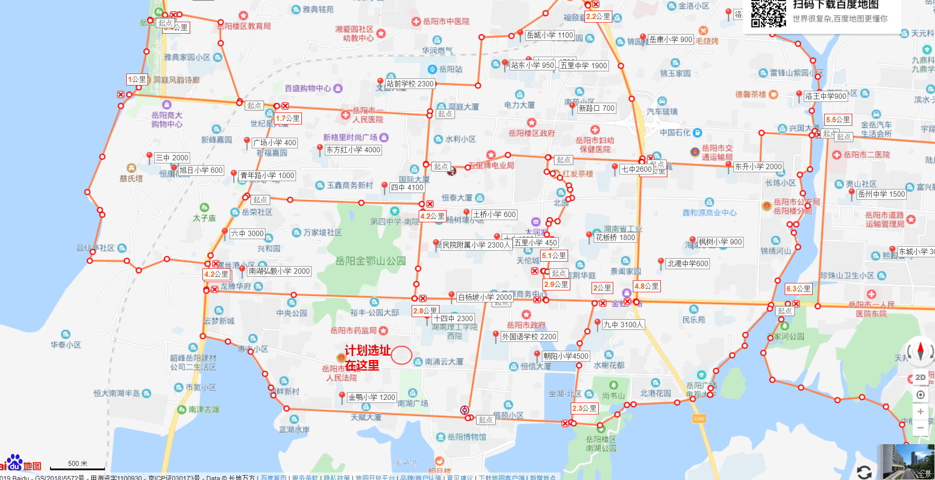
高中
5
1
2
4
3
九中当地要求招生范围：
南湖大道以东、岳阳大道（原金鹗路）以南、王家河以西、三眼桥以北的范围以及湖南理工学院和原岳磁厂的职工子女
九中片区预期规划，第三次修改：
必要条件：保留黄色区域 + ①，②区内选不来址，选址④
附加条件：①可以不要（给北港中学留空间），置换⑤

Slide 4
5
1
2
4
3
九中片区预期规划，第三次修改：
必要条件：保留黄色区域 + ①，选址:④（②区内选不来址，③找了两天也没地方）
附加条件：①可以不要（给北港中学留空间）

Slide 5
二次修改
原因：跨度太大

Slide 6
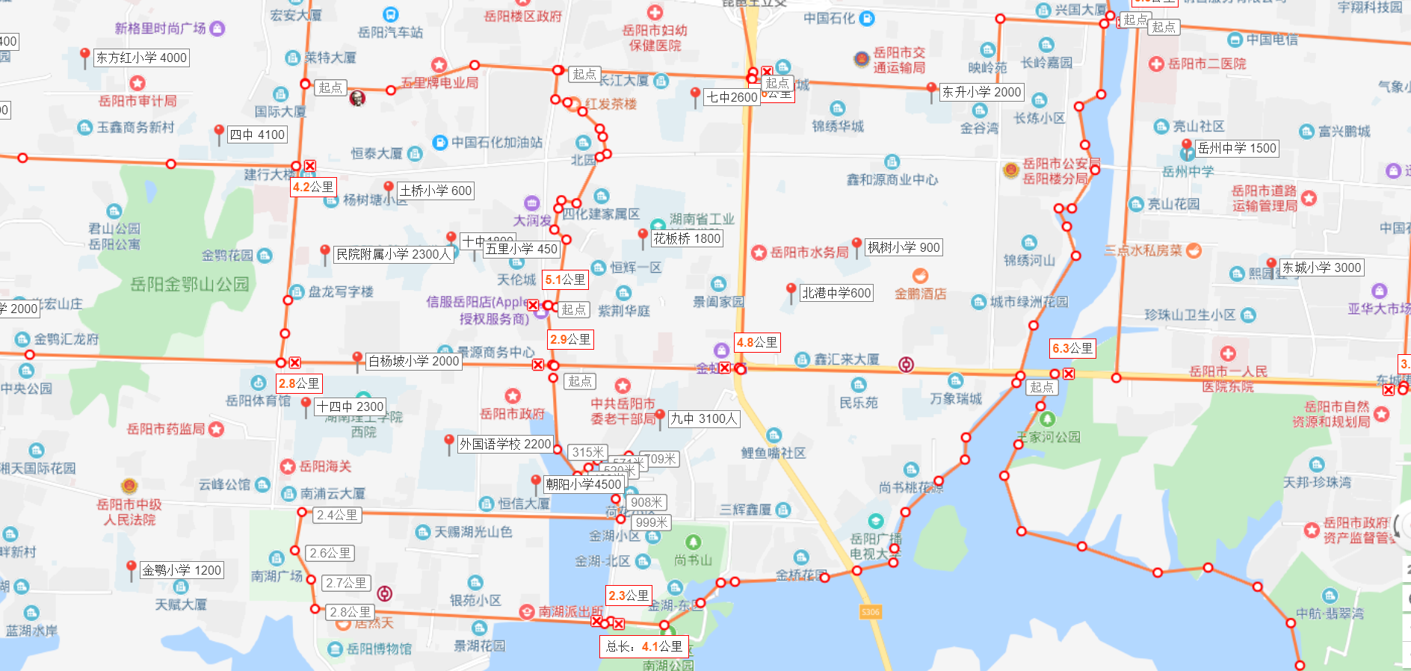
拆迁
选不到址
校址
校址
https://j.map.baidu.com/lnpK-
改成4次修改
①
计划选址1

Slide 7
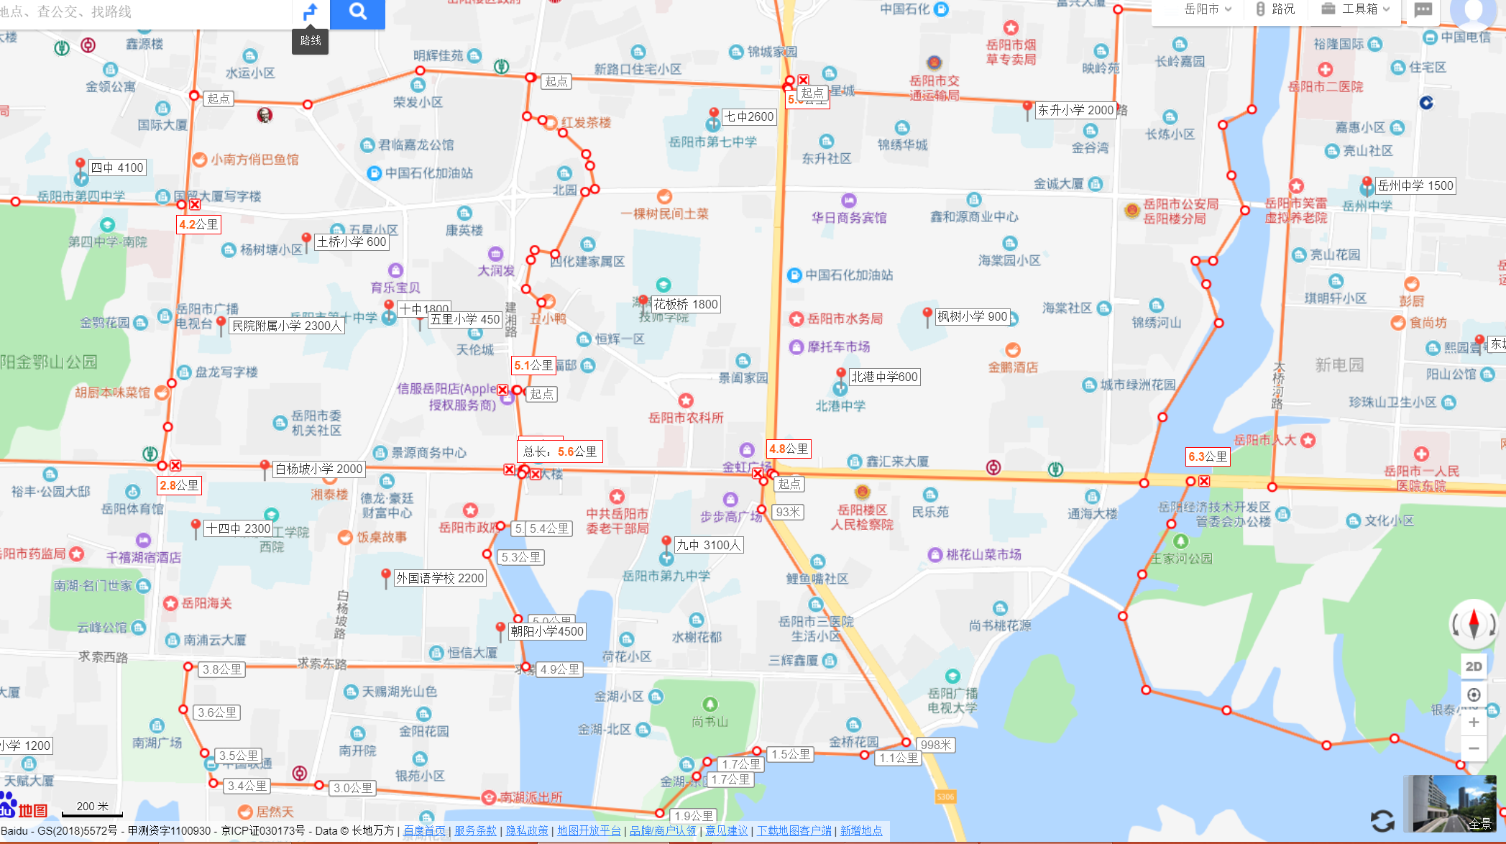
拆迁
选不到址
校址

Slide 8
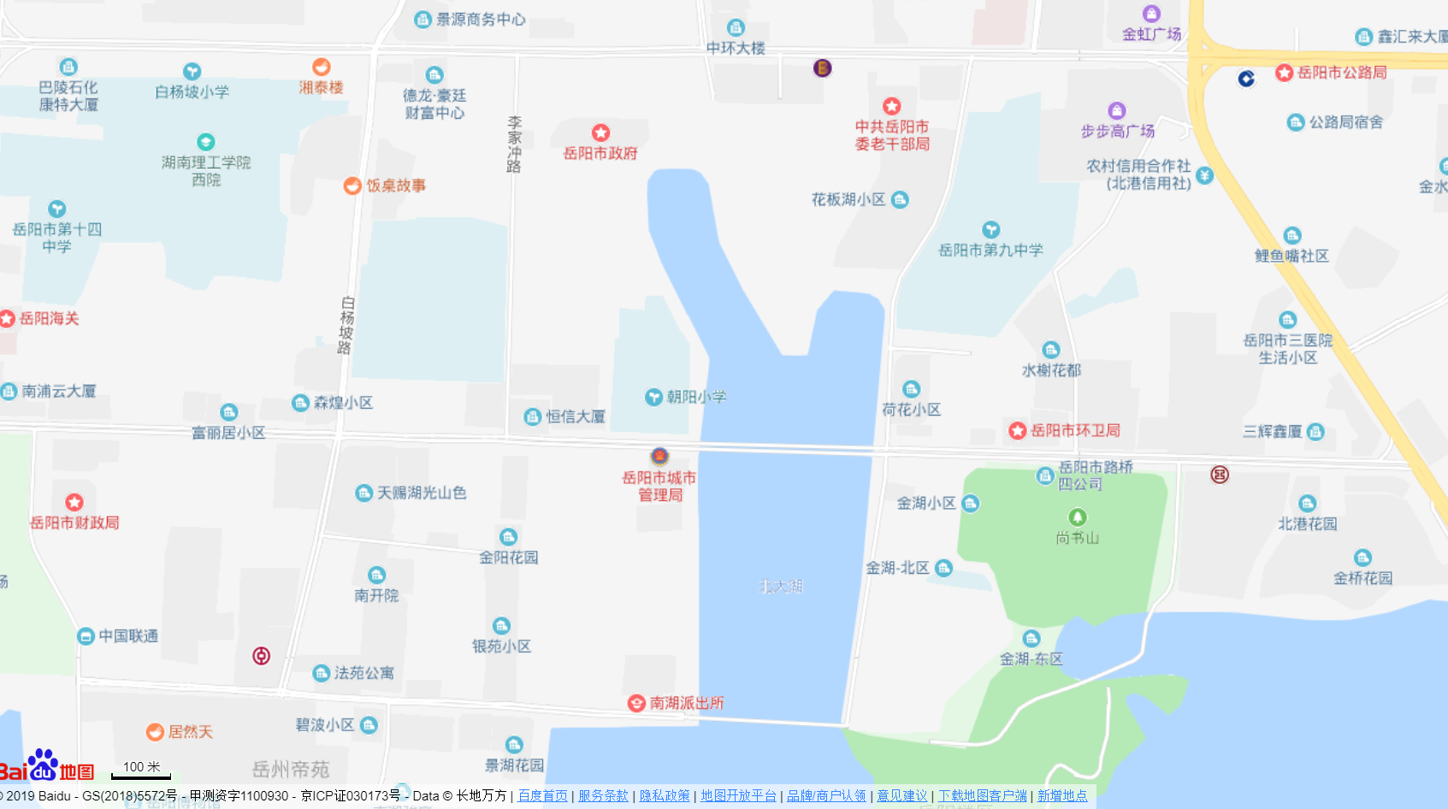
九中大门，只有一个正门，门前只有一条路，学生大多数不住在这里，往北几百米就去天伦城了，天伦城是十中的片区，很难守得住学生，往南选不到址，左边在没有点地方，基本就很被动了...大概这个意思吧

Slide 9
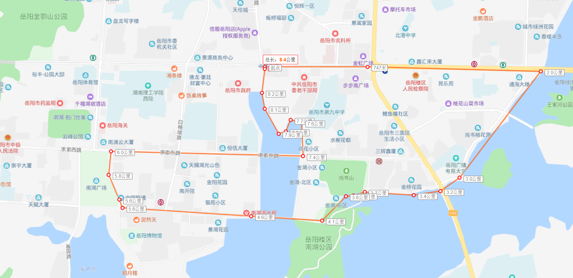
https://j.map.baidu.com/3z6K-

Slide 10
1
2
3
九中片区预期规划，第三次修改：
必要条件：保留黄色区域 + ①，选址:③（②区内选不来址）
附加条件：①可以不要（给北港中学留空间）

Slide 11
拆迁
1
2
3
九中片区预期规划，第三次修改：
必要条件：保留黄色区域 + ①，选址:③（②区内选不来址）
附加条件：①可以不要（给北港中学留空间）

Slide 12
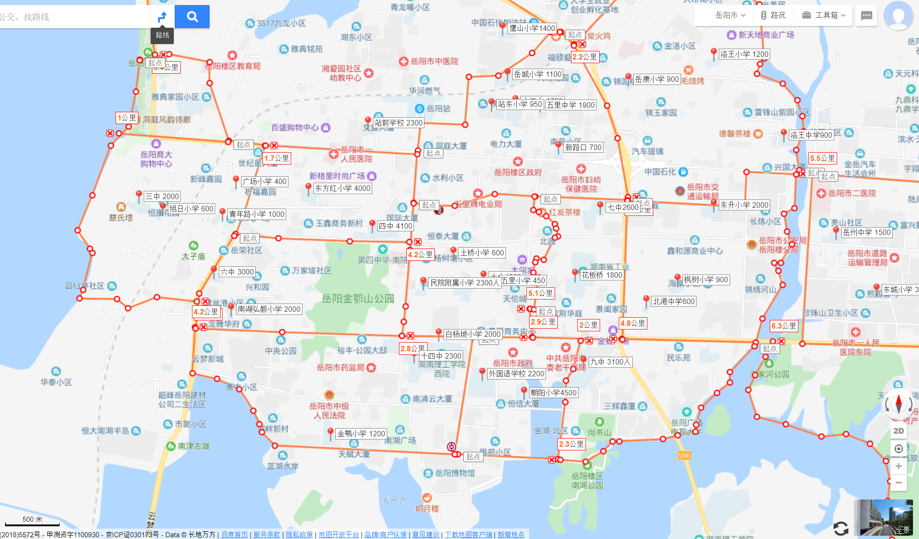
①
计划选址1
拆迁
选不到址
校址

Slide 13
①
计划选址1
拆迁
选不到址
校址

Slide 14
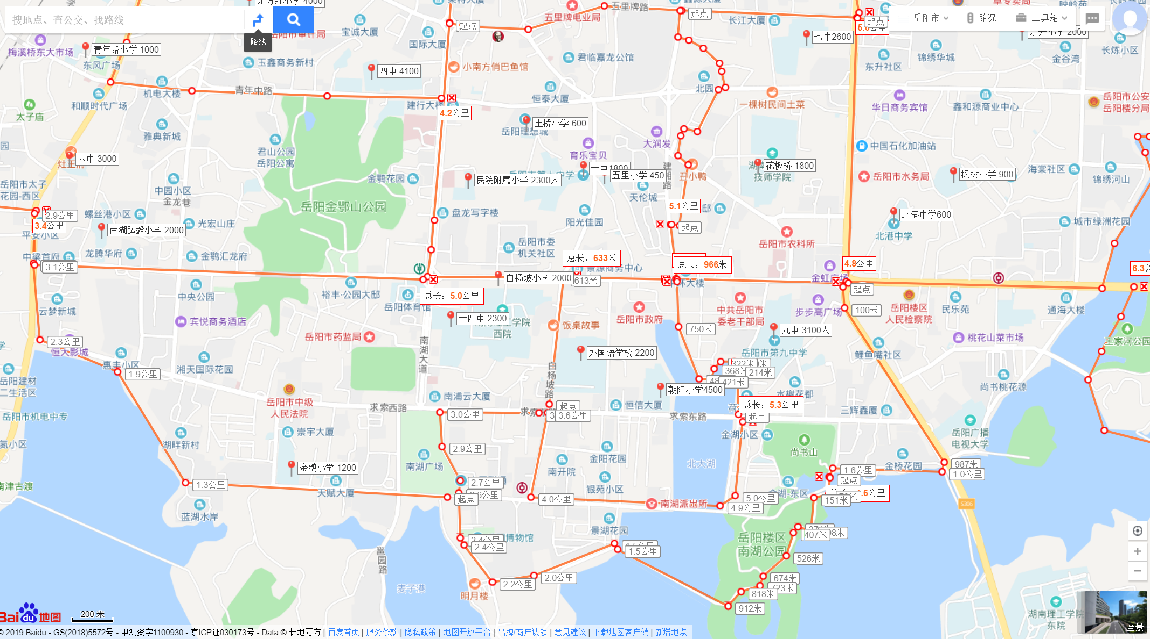
因为如下原因
1.9中片区选不到址
2.客户担心9中生源分流严重。
1.9中的招生范围很分散，且大部分不住这9中片区
2.9中只有一个校门，门前的一条南北路(虚线部分)，往北700米是10中片区的校址-天伦城- 岳阳教培行业的中心地段(a),这里是周边的商业中心；
b分流出来的学生如果守不住，9中片区即便选到址，部分也会流失
3.客户只要初中；
26号客户北京会定金10中片区，28号被别的投资人全款了；
9中只有1所学校
所以，相比原图，做了如下调整（请参照作图 及 原图）
① 客户未来选址的地方
② 原图未规划到的地方
即，增加一块①，这样
不影响B片区的销售
A片区人口密集，不影响销售
a
拆迁
A片区
C片区
选不到址
B片区
b
①
②
A片区人口密集 ，好选址，社区密集，人口是C的2-3倍，相对容易销售
B片区 一个高中、小学各一所，生源充足，销售难度适中
C只有一所初中，选址困难，校区生源分散，容易分流
Notes:
https://j.map.baidu.com/0_1K- https://j.map.baidu.com/1a3K-

Slide 16
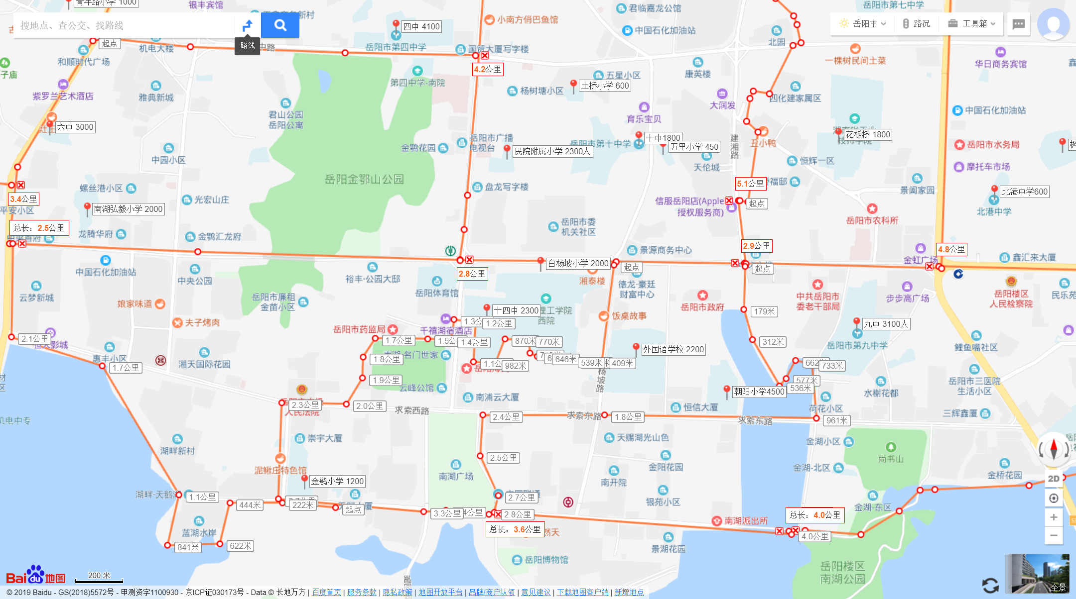
Notes:
https://j.map.baidu.com/MHFK-

Slide 17
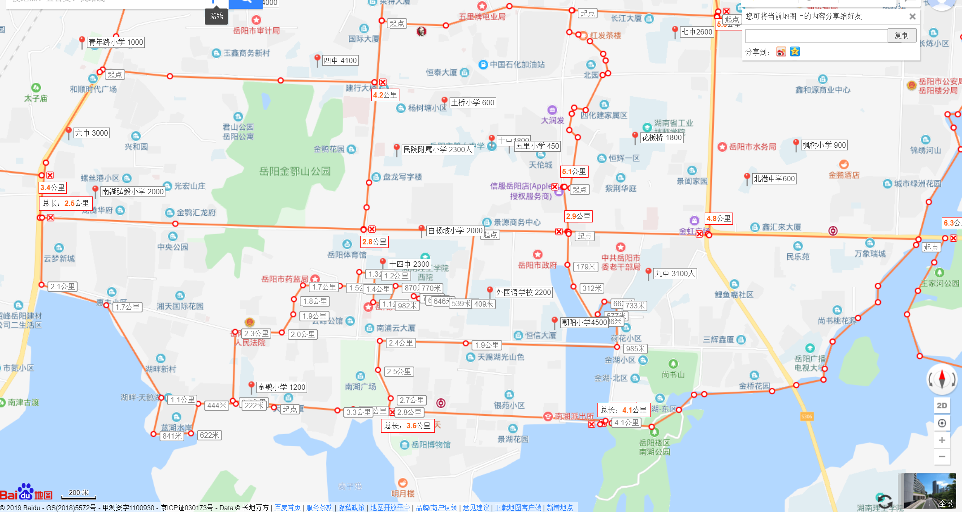
可选址
可选址
可选址
可选址
B片区
A片区
C片区
可选址
拆迁
可选址
选不到址
可选址
新东方就在这里
可选址
可选址
可选址
可选址
还在找
AB片区可以选址的地方都很多，以A片区最好选址，B片区有名门世家（最佳选址位置），C片区最难选址
Notes:
https://j.map.baidu.com/kmeK-

Slide 18
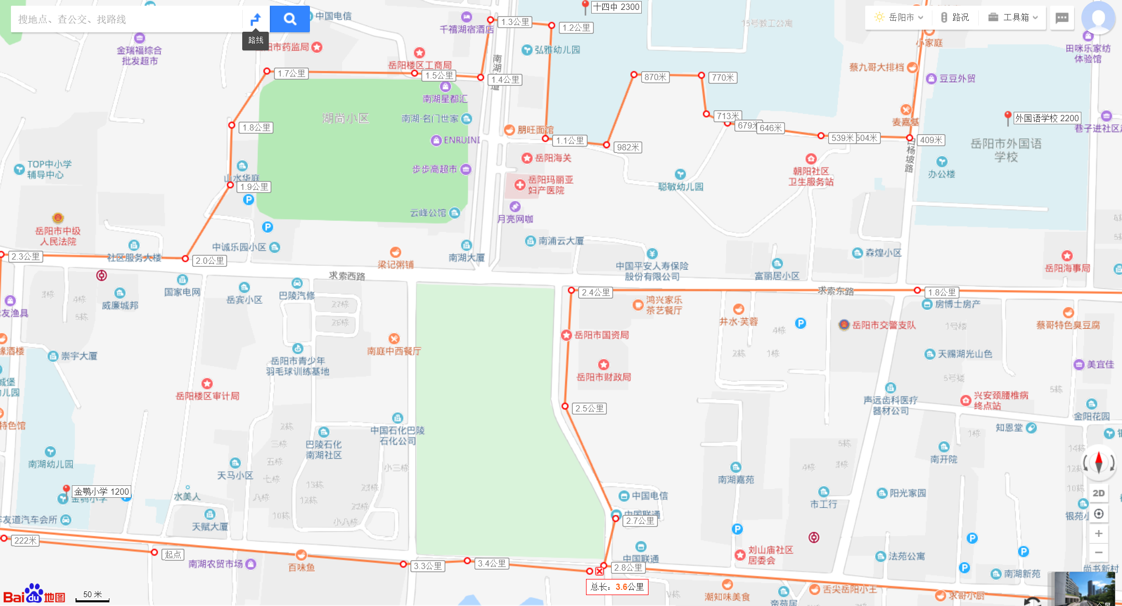

Slide 19
四中：德胜南路以东、巴陵中路以南、南湖大道以西、求索西路以北的范围
五中：城陵矶区域（不含岳纸社区）
六中：①京广铁路以东、巴陵西路以南、德胜南路以西、南湖水域以北的范围；②求索西路以南、南湖广场以西的范围
七中：①工农路以东、巴陵中路以南、建湘路以西、五里牌路以北的范围（即楼区政府周围）；②建湘路以东、巴陵东路及中路以南、王家河以西、青年中路及东路以北的范围
九中：南湖大道以东、岳阳大道（原金鹗路）以南、王家河以西、三眼桥以北的范围以及湖南理工学院和原岳磁厂的职工子女
十中：①南湖大道以东、东茅岭路和五里牌路以南、建湘路以西、岳阳大道(原金鹗路)以北；②建湘路以东、青年中路以南、洞庭大道（原琵琶王路）以西、岳阳大道(原金鹗路)以北的范围
十二中：①德胜北路以东、京广铁路以南、幕阜街路（不含幕阜街两侧）经站前东路转建湘路以西、巴陵中路以北；②德胜北路以东、枫桥湖路以南、云山街以西、京广铁路以北；③南湖大道以东、巴陵中路以南、工农路以西、东茅岭路及五里牌路以北的范围

